Slide 1

KHOA HỌC TỰ NHIÊN 6
TRƯỜNG TiH, THCS TẠ UYÊN
TỔ KHTN

Slide 2
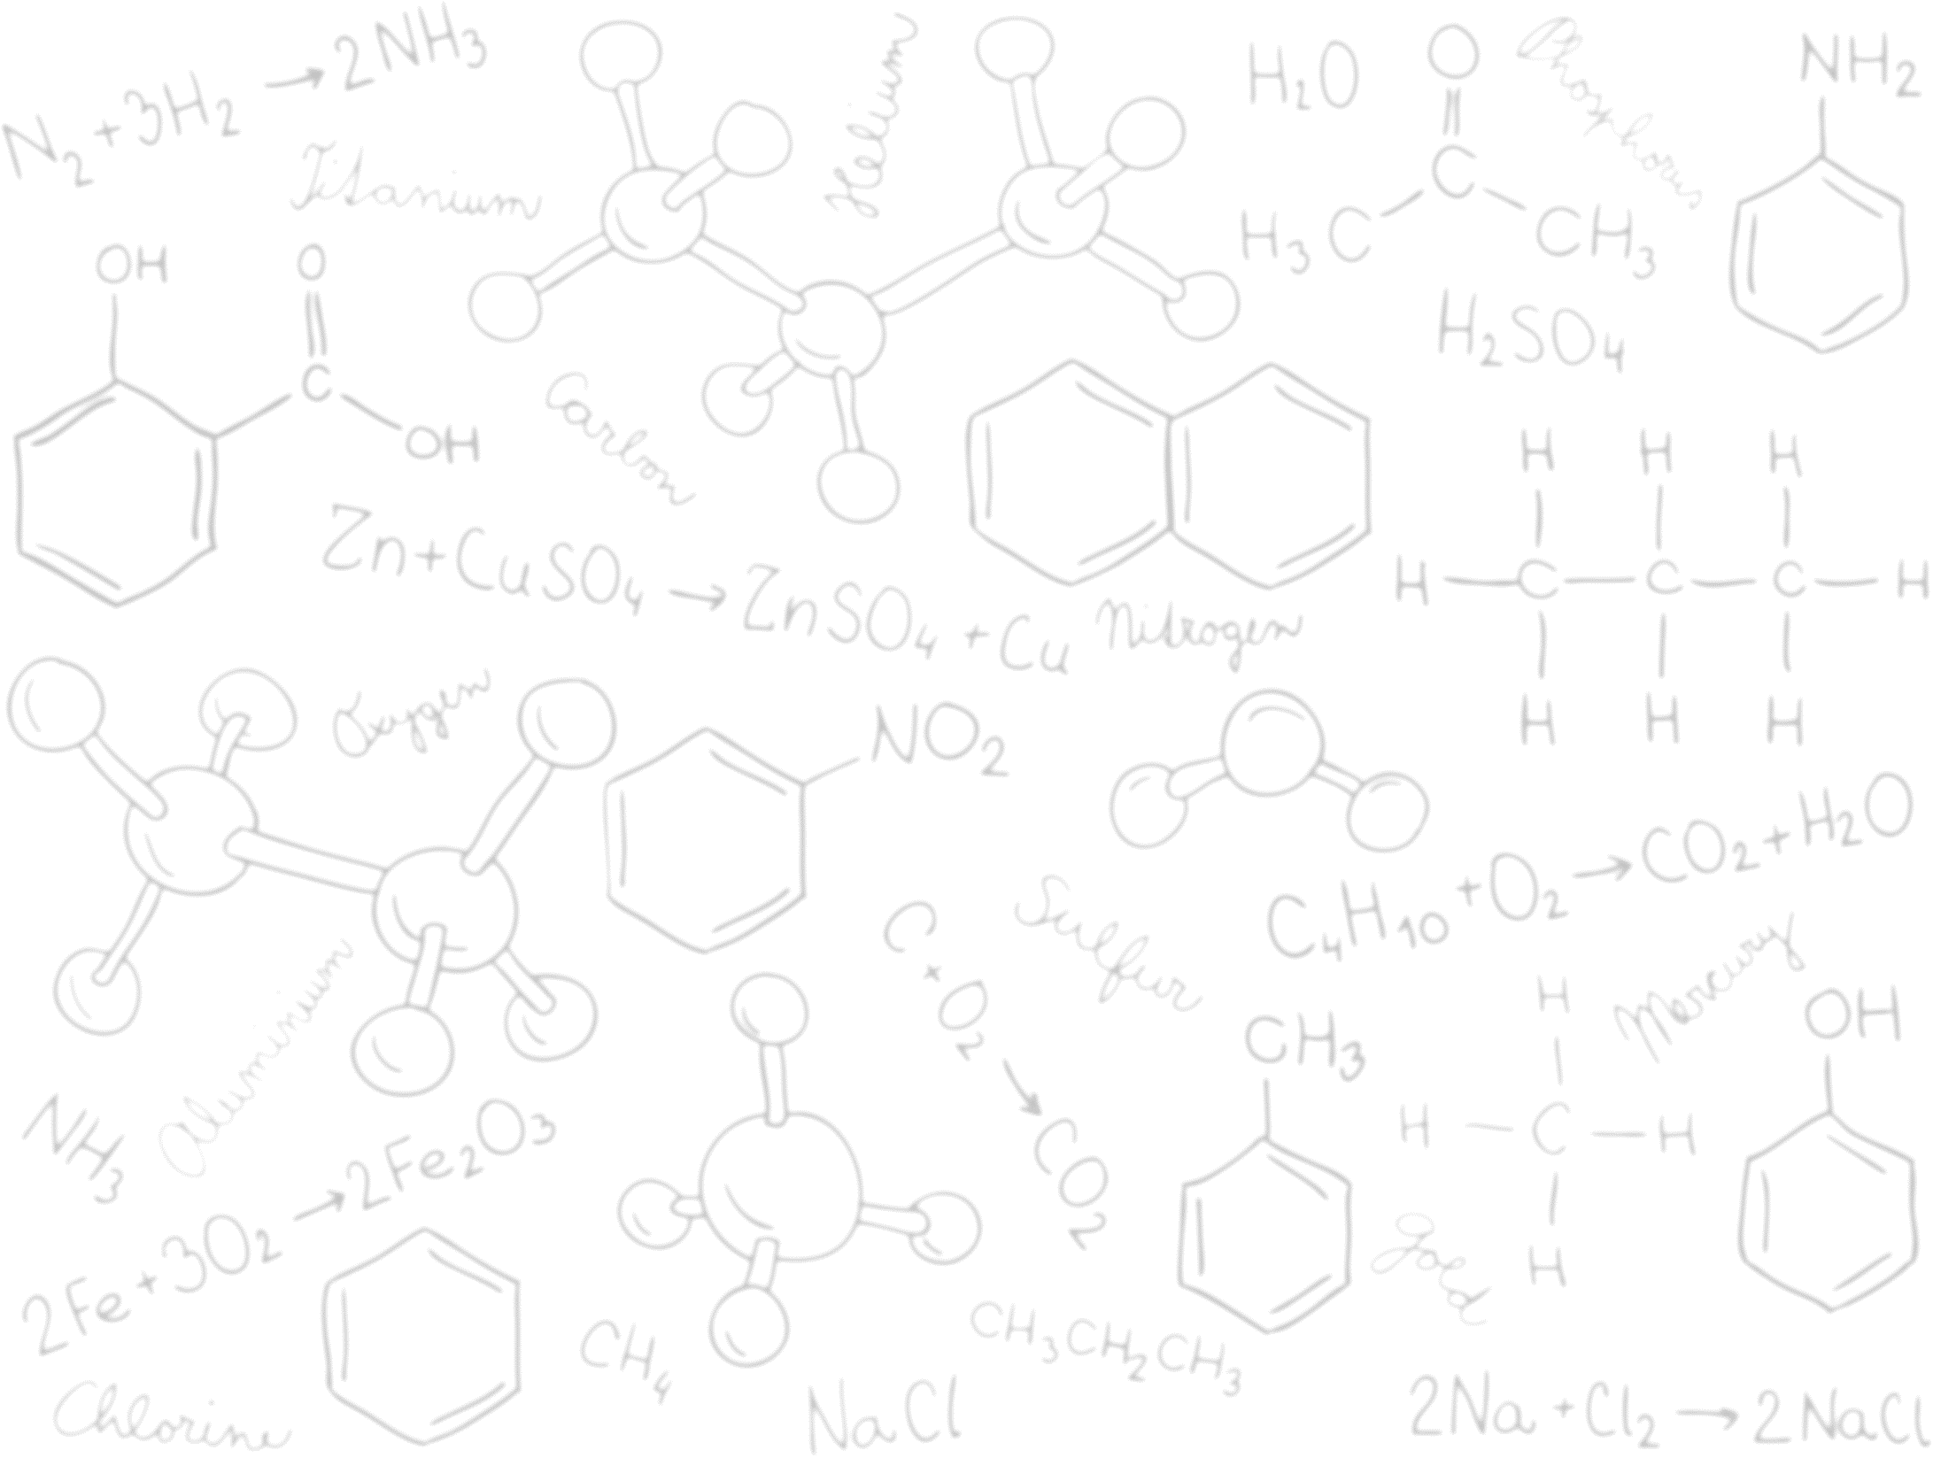
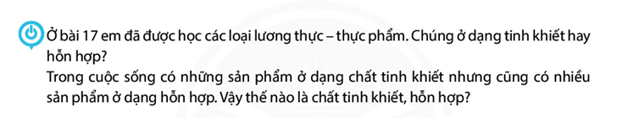
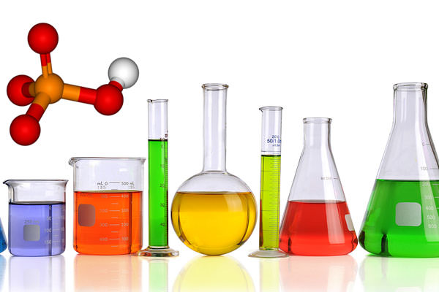
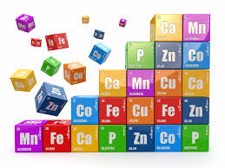
CHỦ ĐỀ 5: CHẤT TINH KHIẾT – HỖN HỢP- PHƯƠNG PHÁP TÁCH CÁC CHẤT
BÀI 19: CHẤT TINH KHIẾT – HỖN HỢP

Slide 3
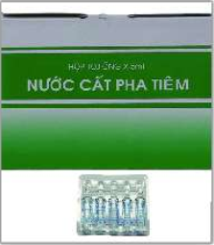

BÀI 15: CHẤT TINH KHIẾT – HỖN HỢP
1. CHẤT TINH KHIẾT
Em hãy nhận xét gì về số lượng các chất có trong sản phẩm bên? Các chất đó ở thể gì?
1 chất, ở thể lỏng
Nhiệt độ sôi: 100ºC

Slide 4
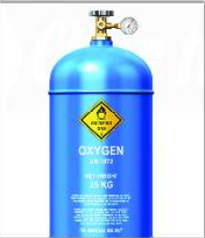
BÀI 15: CHẤT TINH KHIẾT – HỖN HỢP
1. CHẤT TINH KHIẾT
Em hãy nhận xét gì về số lượng các chất có trong sản phẩm bên? Các chất đó ở thể gì?
1 chất, ở thể lỏng
Nhiệt độ hóa lỏng: -183ºC

Slide 5
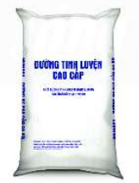
BÀI 15: CHẤT TINH KHIẾT – HỖN HỢP
1. CHẤT TINH KHIẾT
Em hãy nhận xét gì về số lượng các chất có trong sản phẩm bên? Các chất đó ở thể gì?
1 chất, ở thể rắn
Vị ngọt

Slide 6
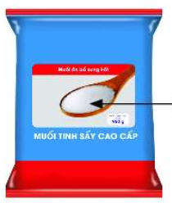
BÀI 15: CHẤT TINH KHIẾT – HỖN HỢP
1. CHẤT TINH KHIẾT
Em hãy nhận xét gì về số lượng các chất có trong sản phẩm bên? Các chất đó ở thể gì?
1 chất, ở thể rắn
Vị mặn

Slide 7
BÀI 15: CHẤT TINH KHIẾT – HỖN HỢP
1. CHẤT TINH KHIẾT
Thể lỏng.
Nhiệt độ sôi: 100ºC
Thể lỏng.
Nhiệt độ hóa lỏng: -183ºC
Thể rắn, Vị ngọt
Thể rắn, Vị mặn
Đường có vị ngọt, muối ăn có vị mặn, nước sôi ở 100⁰C và khí oxygen hóa lỏng -183⁰C. Theo em, nếu lẫn tạp chất khác thì những tính chất trên có thay đổi không?
Nếu lẫn tạp chất thì vị, nhiệt độ sôi và nhiệt độ ngưng tụ của các chất sẽ thay đổi

Slide 8
BÀI 15: CHẤT TINH KHIẾT – HỖN HỢP
1. CHẤT TINH KHIẾT
Thể lỏng.
Nhiệt độ sôi: 100ºC
Thể lỏng.
Nhiệt độ hóa lỏng: -183ºC
Thể rắn, Vị ngọt
Thể rắn, Vị mặn
Các chất này đều là nguyên chất, không lẫn tạp chất được gọi là chất tinh khiết

Slide 9
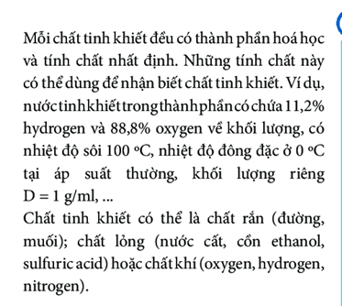
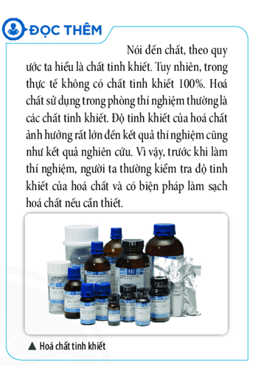

Slide 10
BÀI 15: CHẤT TINH KHIẾT – HỖN HỢP
1. CHẤT TINH KHIẾT

Chất tinh khiết (Chất nguyên chất) được tạo ra từ một chất duy nhất.
2. HỖN HỢP

Slide 11
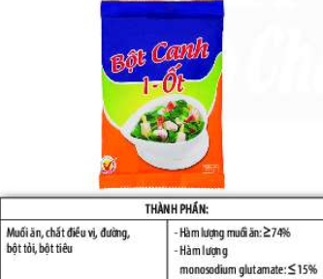
BÀI 15: CHẤT TINH KHIẾT – HỖN HỢP
2. HỖN HỢP
Bột canh có phải là chất tinh khiết không?
Em hãy liệt kê các thành phần cấu tạo nên bột canh được dùng làm gia vị trong bữa ăn của gia đình em?
Bột canh không phải là chất tinh khiết. Bột canh gồm: muối, chất điều vị, đường, mì chính, bột tiêu…..

Slide 12
BÀI 15: CHẤT TINH KHIẾT – HỖN HỢP
2. HỖN HỢP
Nếu có đủ nguyên liệu, em làm thế nào để có bột canh? Nếu bớt một trong các thành phần của bột canh thì vị có thay đổi không?
Khi trộn lẫn các nguyên liệu với nhau theo tỉ lệ thích hợp, ta được bột canh. Nếu bớt một trong các thành phần của bột canh thì vị của bột canh sẽ thay đổi do mỗi thành phần có tính chất riêng, tạo nên vị đặc trưng

Slide 13
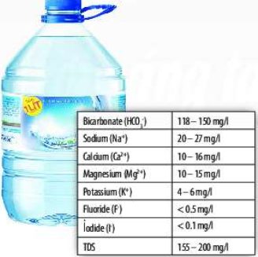
BÀI 15: CHẤT TINH KHIẾT – HỖN HỢP
2. HỖN HỢP
Quan sát H15.3. Em hãy cho biết nước khoáng thiên nhiên có phải là nước nguyên chất không? Giải thích?
Nước khoáng thiên nhiên không phải là nước nguyên chất. Vì ngoài nước, trong thành phần của nước khoáng còn chứa một số chất khoáng khác

Slide 14
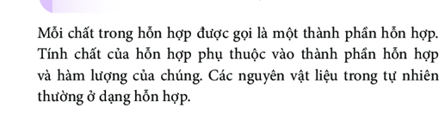
BÀI 15: CHẤT TINH KHIẾT – HỖN HỢP
2. HỖN HỢP
Vậy bột canh hay nước khoáng được tạo nên từ nhiều chất và ta gọi là hỗn hợp. Vậy hỗn hợp là gì?

Slide 15
BÀI 15: CHẤT TINH KHIẾT – HỖN HỢP
1. CHẤT TINH KHIẾT

Chất tinh khiết (Chất nguyên chất) được tạo ra từ một chất duy nhất
2. HỖN HỢP

Hỗn hợp được tạo ra từ hai hay nhiều chất trộn lẫn với nhau
3. HỐN HỢP ĐỒNG NHẤT VÀ HỖN HỢP KHÔNG ĐỒNG NHẤT

Slide 16
BÀI 15: CHẤT TINH KHIẾT – HỖN HỢP
3. HỐN HỢP ĐỒNG NHẤT VÀ HỖN HỢP KHÔNG ĐỒNG NHẤT
Phân biệt hỗn hợp đồng nhất và hỗn hợp không đồng nhất
HS tiến hành thí nghiệm theo nhóm nhỏ (2 bàn/ 1 nhóm), các nhóm 1 ,3,5 tiến hành thí nghiệm 1, nhóm 2,4,6 tiến hành thí nghiệm 2 . Sau đó vẽ hình mô tả hiện tượng, đưa ra kết luận, báo cáo thí nghiệm và so sánh với các nhóm

Slide 17
BÀI 15: CHẤT TINH KHIẾT – HỖN HỢP
3. HỐN HỢP ĐỒNG NHẤT VÀ HỖN HỢP KHÔNG ĐỒNG NHẤT
Cách tiến hành | Vẽ hình mô tả và hiện tượng quan sát được |  | Kết luận
Bước 1: lấy 2 ống nghiệm, thêm nước cất vào 1/3 ống. Bước 2: Lần lượt cho một thìa ethanol vào ống nghiệm 1 và một thìa dầu ăn vào ống nghiệm 2. Bước 3: Lắc đều 2 ống nghiệm, để yên và quan sát hiện tượng | Ống 1: nước cất + ethanol | Ống 2: nước cất + dầu ăn | 1. Có thể chỉ ra vị trí của mỗi chất trong ống nghiệm không? => 2. Ống nghiệm: …… chứa hỗn hợp đồng nhất, ống nghiệm …… chứa hỗn hợp không đồng nhất.
1
2

Slide 18
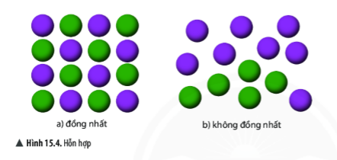
BÀI 15: CHẤT TINH KHIẾT – HỖN HỢP
3. HỐN HỢP ĐỒNG NHẤT VÀ HỖN HỢP KHÔNG ĐỒNG NHẤT
Quan sát hình ảnh và so sánh sự phân bố thành phần các chất trong hỗn hợp đồng nhất và không đồng nhất
Hỗn hợp đồng nhất có thành phần tại mọi vị trí là …………………………………..
Hỗn hợp không đồng nhất có thành phần tại mọi vị trí là ……………………………
Giống nhau
Khác nhau

Slide 19
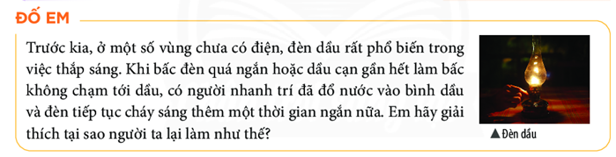
Vì dầu “nhẹ” hơn nước , nổi trên mặt nước , giúp bấc đèn tiếp xúc với dầu.

Slide 20
BÀI 15: CHẤT TINH KHIẾT – HỖN HỢP
1. CHẤT TINH KHIẾT

Chất tinh khiết (Chất nguyên chất) được tạo ra từ một chất duy nhất
2. HỖN HỢP

Hỗn hợp được tạo ra từ hai hay nhiều chất trộn lẫn với nhau
3. HỐN HỢP ĐỒNG NHẤT VÀ HỖN HỢP KHÔNG ĐỒNG NHẤT

Hỗn hợp đồng nhất là hỗn hợp có thành phần giống nhau tại mọi vị trí trong toàn bộ hỗn hợp. VD : Nước cất, nước biển…….
Hỗn hợp không đồng nhất là hỗn hợp có thành phần không giống nhau trong toàn bộ hỗn hợp. VD :Cà phê sữa, vữa xây nhà……….
4. CHẤT RẮN TAN VÀ KHÔNG TAN TRONG NƯỚC

Slide 21
BÀI 15: CHẤT TINH KHIẾT – HỖN HỢP
4. CHẤT RẮN TAN VÀ KHÔNG TAN TRONG NƯỚC
Khả năng hòa tan trong nước của chất rắn và chất khí
Em hãy kể tên một số chất rắn tan trong nước mà em biết?
Chất rắn tan được trong nước như: muối ăn, đường, mì chính, phân bón hóa học…….
Em hãy kể tên một số chất rắn không tan trong nước mà em biết?
Chất rắn không tan trong nước như:sắt, đá, cát, đá vôi, bột mì, bột sắn dây……

Slide 22
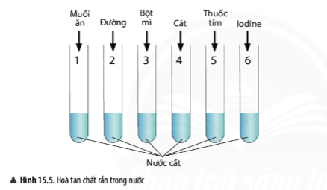
BÀI 15: CHẤT TINH KHIẾT – HỖN HỢP
4. CHẤT RẮN TAN VÀ KHÔNG TAN TRONG NƯỚC
THÍ NGHIỆM
Bước 1: Quan sát trạng thái, màu sắc của các chất rắn trước khi tiến hành thí nghiệm.
Bước 2: Lấy sáu ống nghiệm sạch đánh số từ 1 đến 6. Cho vào mỗi ống ¼ thể tích nước cất.
Bước 3: Cho vào 6 ống nghiệm trên lần lượt một thìa nhỏ muối ăn, đường, bột mì, thuốc tím, iodine. Lắc đều các ống nghiệm quan sát hiện tượng
Sau nhóm lần lượt tiến hành thí nghiệm , số thứ tự trên ống nghiệm đồng thời số thứ tự của nhóm cần thực hiện và mô tả hiện tượng quan sát

Slide 23
BÀI 15: CHẤT TINH KHIẾT – HỖN HỢP
4. CHẤT RẮN TAN VÀ KHÔNG TAN TRONG NƯỚC
Một số chất rắn tan được trong nước và một số chất rắn không tan được trong nước. Khả năng tan được trong nước của các chất rắn khác nhau là khác nhau
Kết quả thí nghiệm
Ống nghiệm | Chất tan | Hỗn hợp đồng nhất hay không đồng nhất | Giải thích
1 | Muối ăn
2 | Đường
3 | Bột mì
4 | Cát
5 | Thuốc tím
6 | Iodine
Dung dịch đồng nhất
tan trong nước
Dung dịch đồng nhất
tan trong nước
Dung dịch không đồng nhất
không tan trong nước
Dung dịch không đồng nhất
không tan trong nước
Dung dịch đồng nhất
tan trong nước
Dung dịch không đồng nhất
không tan trong nước

Slide 24
BÀI 15: CHẤT TINH KHIẾT – HỖN HỢP
1. CHẤT TINH KHIẾT

Chất tinh khiết (Chất nguyên chất) được tạo ra từ một chất duy nhất
2. HỖN HỢP

Hỗn hợp được tạo ra từ hai hay nhiều chất trộn lẫn với nhau
3. HỐN HỢP ĐỒNG NHẤT VÀ HỖN HỢP KHÔNG ĐỒNG NHẤT

Hỗn hợp đồng nhất là hỗn hợp có thành phần giống nhau tại mọi vị trí trong toàn bộ hỗn hợp
Hỗn hợp không đồng nhất là hỗn hợp có thành phần không giống nhau trong toàn bộ hỗn hợp

4. CHẤT RẮN TAN VÀ KHÔNG TAN TRONG NƯỚC

Một số chất rắn tan được trong nước và một số chất rắn không tan được trong nước. Khả năng tan được trong nước của các chất rắn khác nhau là khác nhau
5. CÁC YẾU TỐ ẢNH HƯỞNG ĐẾN LƯỢNG CHẤT RẮN HÒA TAN TRONG NƯỚC

Slide 25
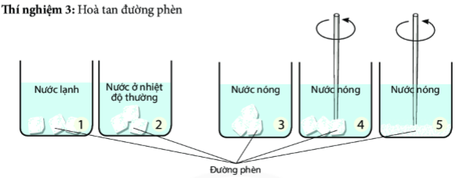
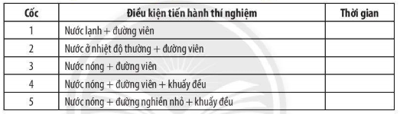
BÀI 15: CHẤT TINH KHIẾT – HỖN HỢP
5. CÁC YẾU TỐ ẢNH HƯỞNG ĐẾN LƯỢNG CHẤT RẮN HÒA TAN TRONG NƯỚC
CÁC NHÓM TIẾN HÀNH THÍ NGHIỆM 3 VÀ HOÀN THÀNH KẾT QUẢ THEO MẪU BẢNG
Sau nhóm lần lượt tiến hành thí nghiệm , số thứ tự trên ống nghiệm đồng thời số thứ tự của nhóm , riêng nhóm 5 và 6 thực hiện cốc 5 và ghi thời gian đường tan hết lên bảng trên

Slide 26
BÀI 15: CHẤT TINH KHIẾT – HỖN HỢP
5. CÁC YẾU TỐ ẢNH HƯỞNG ĐẾN LƯỢNG CHẤT RẮN HÒA TAN TRONG NƯỚC
CÁC NHÓM TIẾN HÀNH THÍ NGHIỆM 3 VÀ HOÀN THÀNH KẾT QUẢ THEO MẪU BẢNG
Dựa vào thời gian tan hết của đường trong các cốc. Học sinh điền từ vào chổ trống
……….tan chậm nhất vì sử dụng đường với kích thước lớn và nước lạnh nên khó tan
………tan nhanh nhất vì sử dụng đường nghiền nhỏ, được khuấy đều trong nước nóng nên dễ hòa tan
Cốc 1
Cốc 5

Slide 27
BÀI 15: CHẤT TINH KHIẾT – HỖN HỢP
5. CÁC YẾU TỐ ẢNH HƯỞNG ĐẾN LƯỢNG CHẤT RẮN HÒA TAN TRONG NƯỚC
Tại sao đun nóng dung dịch lại làm chất rắn tan nhanh hơn?
Ở nhiệt độ cao, các hạt vật chất của nước chuyển động nhanh hơn, chúng va chạm vào nhau chất rắn mạnh hơn và nhiều hơn, làm chất rắn tan nhanh hơn.
2. Tại sao nghiền nhỏ chất rắn lại làm chất rắn tan nhanh hơn?
Khi nghiền nhỏ chất rắn sẽ làm tăng diện tích tiếp xúc bề mặt giữa chất rắn với các hạt vật chất của nước
3.Tại sao khuấy đều dung dịch lại làm chất rắn tan nhanh hơn?
Vì khi khuấy đều sẽ tạo ra sự tiếp xúc liên tục giữa chất rắn và các hạt vật chất của nước.
Vậy chất rắn hòa tan trong nước nhanh hay chậm phụ thuộc vào các yếu tố nào ?

Slide 28
BÀI 15: CHẤT TINH KHIẾT – HỖN HỢP
5. CÁC YẾU TỐ ẢNH HƯỞNG ĐẾN LƯỢNG CHẤT RẮN HÒA TAN TRONG NƯỚC

Muốn chất rắn tan nhanh trong nước, có thể thực hiện một, hai hoặc cả ba biện pháp sau:
. Khuấy dung dịch
. Đun nóng dung dịch.
. Nghiền nhỏ chất rắn.

Slide 29
Câu 1. Chọn kết luận đúng
A. Muối ăn không tan trong nước
B. Sắt tan tốt trong nước
C. Cát tan được trong nước
D. Đường tinh luyện tan được trong nước

Slide 30
Câu 2. Độ tan của chất rắn phụ thuộc vào:
A. Áp suất.
B. Loại chất.
C. Nhiệt độ.
D. Môi trường.
Câu 3. Để hòa tan đường tinh luyện vào nước, ta cần
A. Khuấy dung dịch.
B. Sử dụng nước lạnh.
C. Sử dụng nước nguội.
D. Dùng viên đường lớn.

Slide 31
BÀI 15: CHẤT TINH KHIẾT – HỖN HỢP
5. CÁC YẾU TỐ ẢNH HƯỞNG ĐẾN LƯỢNG CHẤT RẮN HÒA TAN TRONG NƯỚC

Muốn chất rắn tan nhanh trong nước, có thể thực hiện một, hai hoặc cả ba biện pháp sau:
. Khuấy dung dịch
. Đun nóng dung dịch.
. Nghiền nhỏ chất rắn.
6. CHẤT KHÍ TAN TRONG NƯỚC

Slide 32
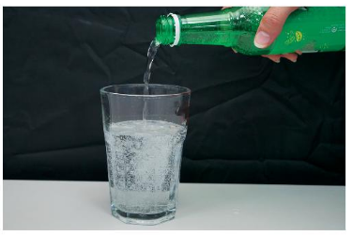
BÀI 15: CHẤT TINH KHIẾT – HỖN HỢP
6. CHẤT KHÍ TAN TRONG NƯỚC
Em hãy quan sát hình ảnh rót nước ngọt đóng chai vào cốc H15.7 ta thấy bọt khí tạo ra và nghe tiếng “xì xèo” ở miệng cốc. Em hãy giải thích hiện tượng này?
Trong nước ngọt có hòa tan thêm khí CO₂ (khí không độc, tan được một phần trong nước, tạo dung dịch có vị chua nhẹ, kích thích tiêu hóa thức ăn). Ở các nhà máy sản xuất nước ngọt, người ta dung áp lực lớn để ép CO₂ hòa tan vào nước. Sau đó nạp vào chai hoặc lon và đóng kín ta được nước ngọt.
Khi mở nắp chai và rót, áp suất bên ngoài thấp hơn trong chai nên CO₂ lập tức bay vào không khí tạo ra bọt khí với tiếng “xì xèo” ở miệng cốc
Một số chất khí khác có thể tan trong nước như Oxygen. Giúp cá sống được trong nước…..

Slide 33
BÀI 15: CHẤT TINH KHIẾT – HỖN HỢP
6. CHẤT KHÍ TAN TRONG NƯỚC

Một số chất khí có thể tan được trong nước. Khả năng tan trong nước của các chất khí khác nhau là khác nhau
7. DUNG DỊCH – DUNG MÔI – CHẤT TAN

Slide 34

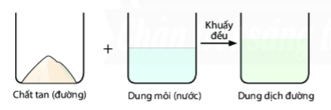
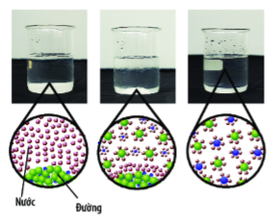
Phân biệt các khái niệm về dung dịch, dung môi, chất tan
Qúa trình tạo dung dịch đường

Slide 35
BÀI 15: CHẤT TINH KHIẾT – HỖN HỢP
6. CHẤT KHÍ TAN TRONG NƯỚC

Một số chất khí có thể tan được trong nước. Khả năng tan trong nước của các chất khí khác nhau là khác nhau
7. DUNG DỊCH – DUNG MÔI – CHẤT TAN

Dung dịch là hỗn hợp đồng nhất của chất tan và dung môi.
Chất tan là chất được hòa tan trong dung môi. Chất tan có thể là chất rắn, chất lỏng hoặc chất khí
Dung môi là chất dung dể hòa tan chất rắn. Dung môi thường là chất lỏng

Slide 36
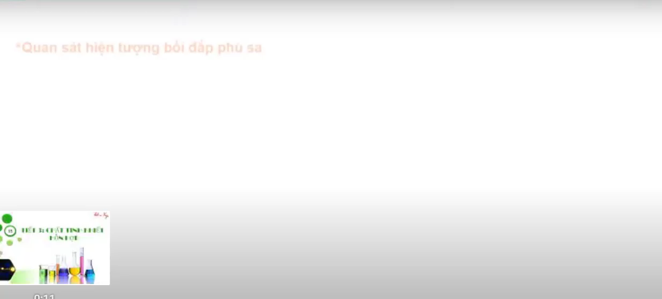
BÀI 15: CHẤT TINH KHIẾT – HỖN HỢP
8. HUYỀN PHÙ

Slide 37
BÀI 15: CHẤT TINH KHIẾT – HỖN HỢP
8. HUYỀN PHÙ

Huyền phù là một hỗn hợp không đồng nhất gồm các hạt chất rắn phân tán lơ lửng trong môi trường chất lỏng
9. NHŨ TƯƠNG

Slide 38
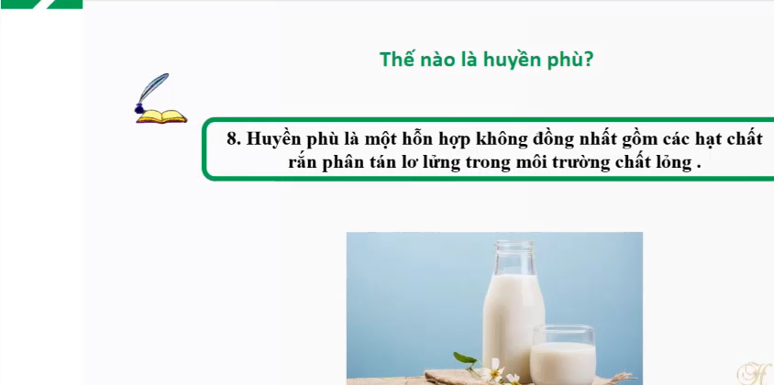
BÀI 15: CHẤT TINH KHIẾT – HỖN HỢP
9. NHŨ TƯƠNG

Slide 39
BÀI 15: CHẤT TINH KHIẾT – HỖN HỢP
8. HUYỀN PHÙ

Huyền phù là một hỗn hợp không đồng nhất gồm các hạt chất rắn phân tán lơ lửng trong môi trường chất lỏng
9. NHŨ TƯƠNG

Nhũ tương là một hỗn hợp không đồng nhất gồm một hay nhiều chất lỏng phân tán trong môi trường chất lỏng nhưng không tan trong nhau
10. PHÂN BIỆT DUNG DỊCH, HUYỀN PHÙ, NHŨ TƯƠNG

Slide 40

BÀI 15: CHẤT TINH KHIẾT – HỖN HỢP
10. PHÂN BIỆT DUNG DỊCH, HUYỀN PHÙ, NHŨ TƯƠNG

Slide 41
BÀI 15: CHẤT TINH KHIẾT – HỖN HỢP
10. PHÂN BIỆT DUNG DỊCH, HUYỀN PHÙ, NHŨ TƯƠNG

Ngược lại với dung dịch, khi để yên một huyền phù thì hạt
chất rắn sẽ lắng xuống đáy tạo một lớp cặn. Nếu để yên
nhũ tương thì các chất lỏng vẫn phân bố trong nhau nhưng
không đồng nhất.

Slide 42
©►ĐỌC THÊM
Hỗn hợp các chất phân tán vào nhau ngoài huyền phù và nhũ tương, trong thực tế còn gặp các dạng:
Bọt là hỗn hợp không đổng nhất gồm chất khí phân tán trong môi trường chất lỏng. Ví dụ, khi rót bia hoặc nước giải khát có gas tạo ra bọt.
Sương là hỗn hợp không đồng nhất gồm các giọt nhỏ chất lỏng phân tán trong môi trường chất khí. Ví dụ: sương mù.
Bụi là hỗn hợp không đổng nhất gồm các hạt nhỏ chất rắn phân tán trong môi trường chất khí. Ví dụ: bụi phấn, bụi công trường xây dựng.

Slide 43
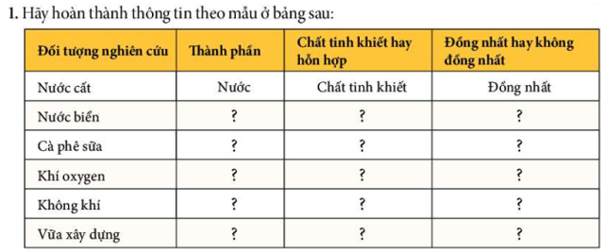
BÀI TẬP

Slide 44
Đối tượng nghiên cứu | Thành phần | Chất tinh khiết hay hỗn hợp | Đồng nhất hay không đồng nhất
Nước cất | Nước | Chất tinh khiết | Đồng nhất
Nước biển | Muối, nước | Hỗn hợp | Đồng nhất
Cà phê sữa | Cà phê, sữa | Hỗn hợp | Không đồng nhất
Khí oxygen | Oxygen | Chất tinh khiết | Đồng nhất
Không khí | Oxygen, nitrogen,… | Hỗn hợp | Đồng nhất
Vữa xây dựng | Xi măng, cát và nước | Hỗn hợp | Không đồng nhất

Slide 45
Câu 2 : Hãy cho biết một số hỗn hợp đồng nhất và không đồng nhất thường gặp (không lấy những ví dụ có trong bài học).
- Hỗn hợp đồng nhất: cồn, rượu, nước hoa,...
- Hỗn hợp không đồng nhất: nước mắm tỏi ớt, mắm tôm, xoài dầm nước mắm,...
Câu 3: Cho các từ sau: chất tinh khiết; hỗn hợp; đồng nhất; không đồng nhất; oxygen; carbon dioxide. Xác định từ phù hợp đề hoàn thành câu dưới đây:
Nước uống có gas là một (1) ... ……………..gồm đường, màu thực phẩm, hương liệu, chất bảo quản và khí (2)............ …………..tan trong nước, tạo thành dung dịch (3)......................
hỗn hợp
carbon dioxide
đồng nhất

Slide 46
Câu 4 :Khi pha bột sắn dây trong nước ta được
A. dung dịch. B. nhũ tương.
C. huyền phù. D. hỗn hợp đổng nhất.
Câu 5 :Cho các từ sau: lắc đều; huyền phù; nhủ tương; hai lớp. Em hãy tìm từ phù hợp với các chỗ trống đề hoàn thành các câu dưới đây:
Dẩu giấm mẹ em thường trộn salat là (1) ... ……………Khi để yên lầu ngày, lọ dầu giấm thường phân thành (2) ... ………..lớp chất lỏng. Trước khi dùng dầu giấm chúng ta cần phải (3).............
nhủ tương
hai lớp
lắc đều

Slide 47
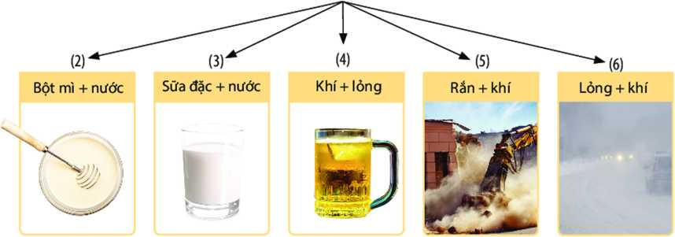
Câu 6: Cho các từ: hỗn hợp đồng nhất; hỗn hợp không đồng nhất; nhủ tương; huyền phù;
dung dịch; sương; bụi; bọt. Chọn từ phù hợp điển vào các số từ (1) đến (6) trong
Hỗn hợp không đồng nhất
(1)
huyền phù
nhủ tương
bọt
bụi
sương

Slide 48
Dặn dò
Chuẩn bị bài
Một số phương pháp tách chất ra khỏi hỗn hợp

Slide 49



